Slide 1
Tietokirjat, laatu, etiikka
Tietokirjallisuuden professori Pirjo Hiidenmaa
Helsingin yliopisto
3.3.2020

Slide 2
Mitä tietokirjallisuus on?
Oppikirjat
Oppaat, harrastuskirjat
Tutkimuskirjallisuus
Hakuteokset
Mielipidekirjallisuus
Yleinen tietokirjallisuus
Lasten ja nuorten tietokirjallisuus

Slide 3
Tietokirjoja vuosittain noin 6000
Historia ja elämäkerrat 800
Taide, valokuvaus 350
Kasvatus 270
Oikeus, hallinto 260
Insinööritieteet 250
Filosofia, psykologia 250
Lääketiede 250

Slide 4
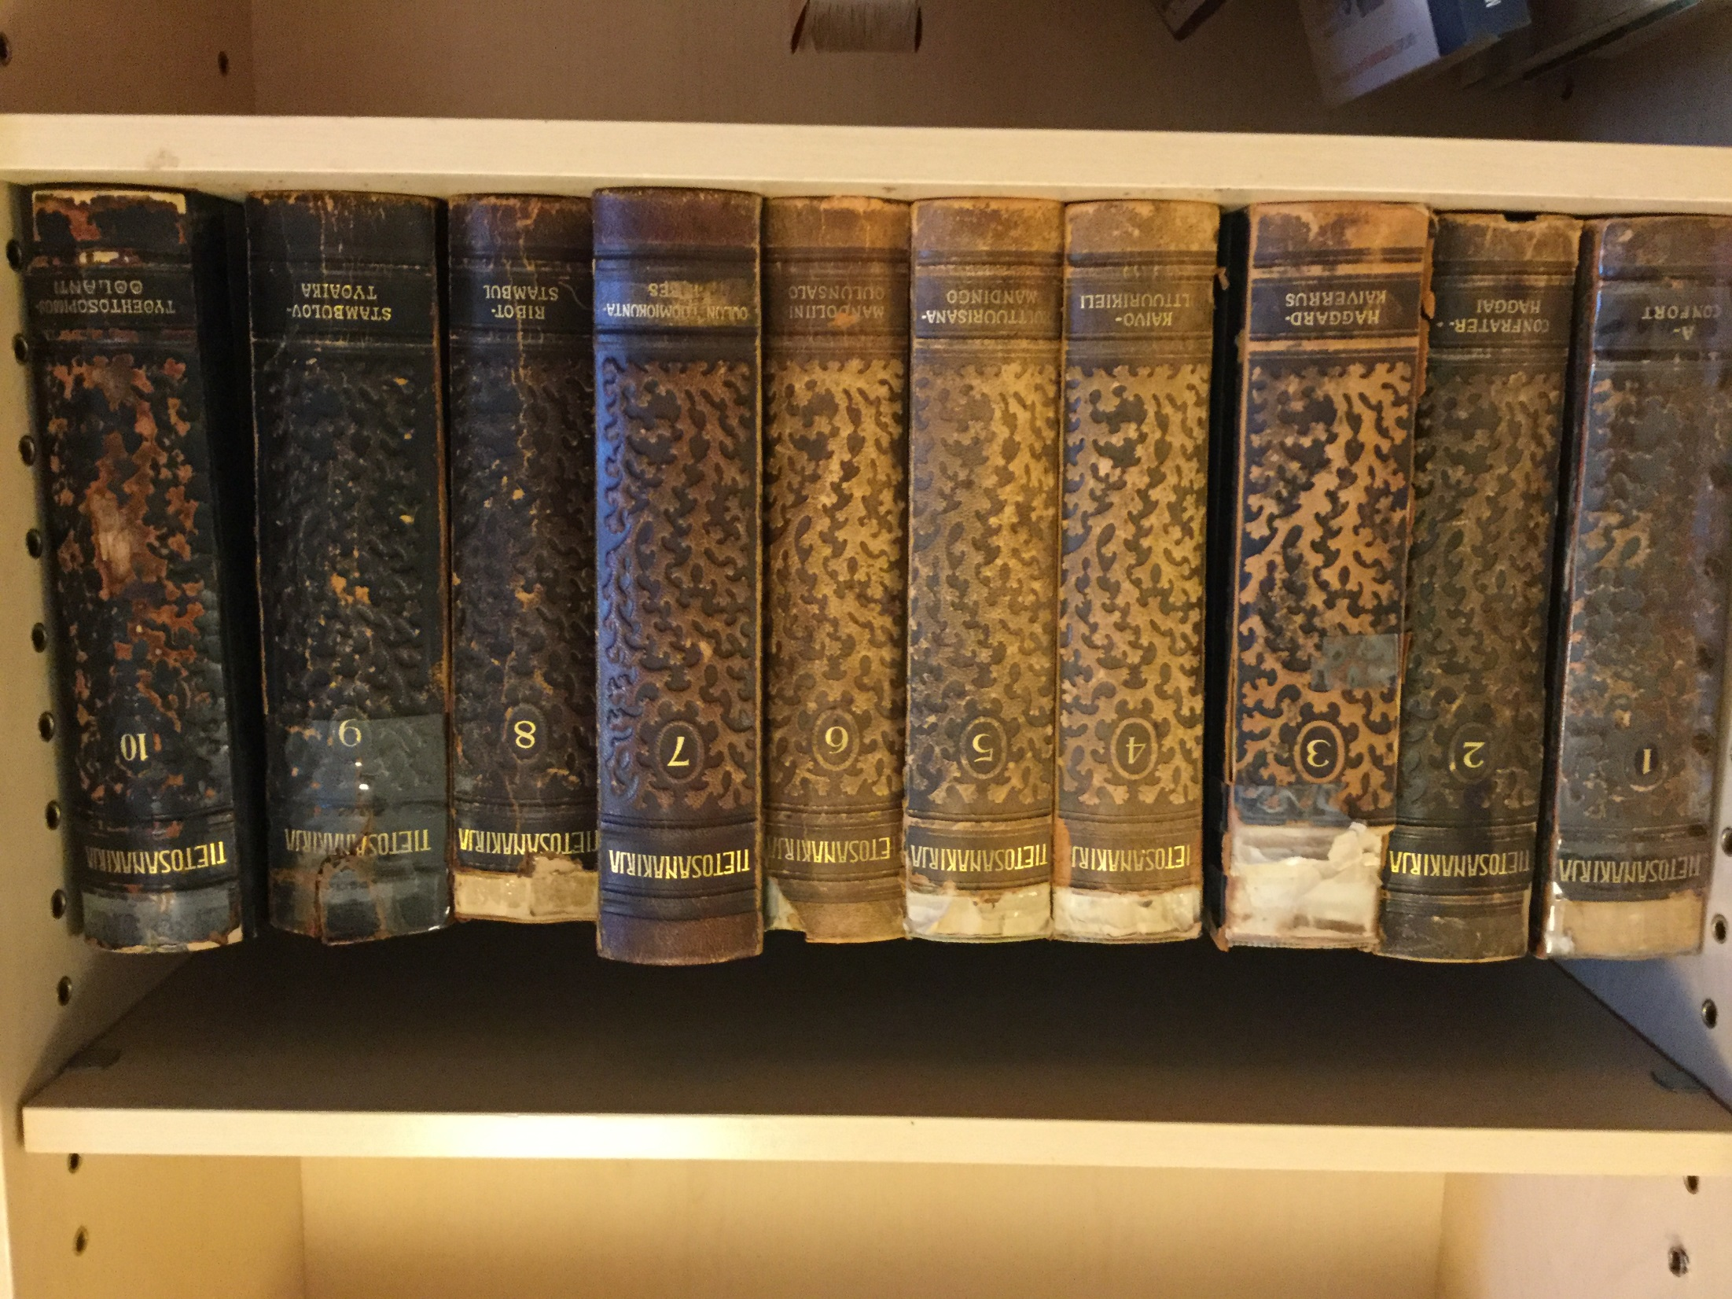
Tietosanakirja 1909 - 1922

Slide 5
Tietoa ja taitoa eri aloilta, valistusta

Slide 6
Tietokirjallisuuden muutossuuntia
Kerronnan monimuotoisuus lisääntyy
Lajityyppiä vaikea määrittää
Kokemuskirjallisuus lisääntyy
Subjektiivisuus lisääntyy
Kirjailijan läsnäolo entistä näkyvämpää
Elämäkerta vai fanikirja?

Slide 7
Tietokirja monimuotoisena: monta lukutapaa

Slide 8
Tietokirjailija on näkyvästi läsnä teoksessa
Kirjan kynnystekstit esittelevät kirjailijan ja teoksen tavoitteen
”Kirjoittaja Kirmo Wartiovaara on lääkäri ja kantasolututkija. Hän toimii perinnöllisyys-lääkärinä HYKSissä ja työskentelee solujen, ihmisten ja perheiden kanssa, joilla on erilaisia geenivirheistä johtuvia ongelmia, kuten vaikkapa syöpä.”

Slide 11
Lajit
Funktionaalinen tietokirjallisuus
Tekijänä usein kollektiivi
Teoksella selvä käyttötarkoitus
Hakuteos, sanakirja…
Rakenne ja tavoite ohjaavat sisältöä
Kirjallinen tietokirjallisuus
Tekijän persoona olennainen
Tietoa, viihdettä, kiinnostavaa, huviksi, hyödyksi…
Monenlaisia rakenteita, tyylejä
Esseistiikka, elämäkerrat

Slide 12
Lajien rajalla: kaunoa vai tietoa?
Historiallinen romaani
Avainromaani
Fiktiivinen elämäkerta
Esseistiikka
Kertomusmuotoinen tietokirja
Aristoteles:
”Tietokirja on totta. Fiktio voisi olla totta”

Slide 13
Fakta – fiktio (fiktio – ei-fiktio)
Kaikki tekstit ovat jonkun tekemiä, muovattuja.
Fakta ja fiktio ovat erillisiä. Faktateksti viittaa itsensä ulkopuoliseen maailmaan. Se saa tukea muista teksteistä.
”Fakta”, ”todenvastaavuus” on oletus, jonka lukija tekee.
Dorrit Cohn, Fiktion mieli.

Slide 14
Tietoteksti ja kirjailija
Fyysinen kirjailija: laadun tae
Tekstin implisiittinen kirjoittaja: edustaa kirjailijaa, hallitsee tekstiä
Teksti kertoja: kertoja, jonka näkökulmasta asiaa katsotaan

Slide 15
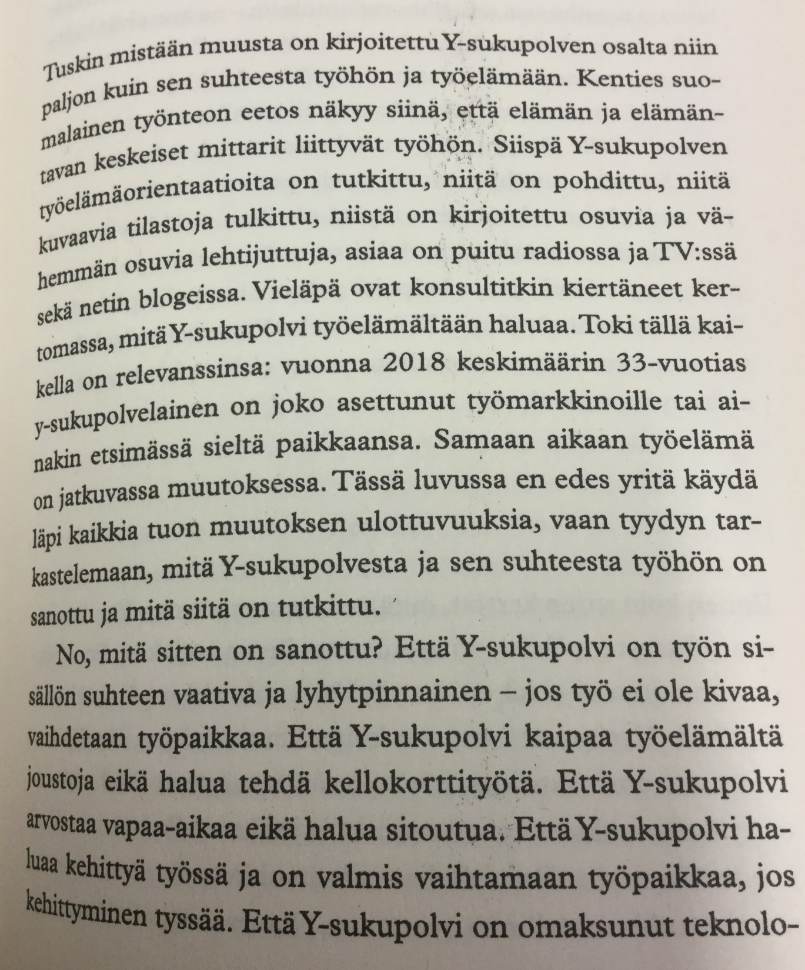

Slide 16
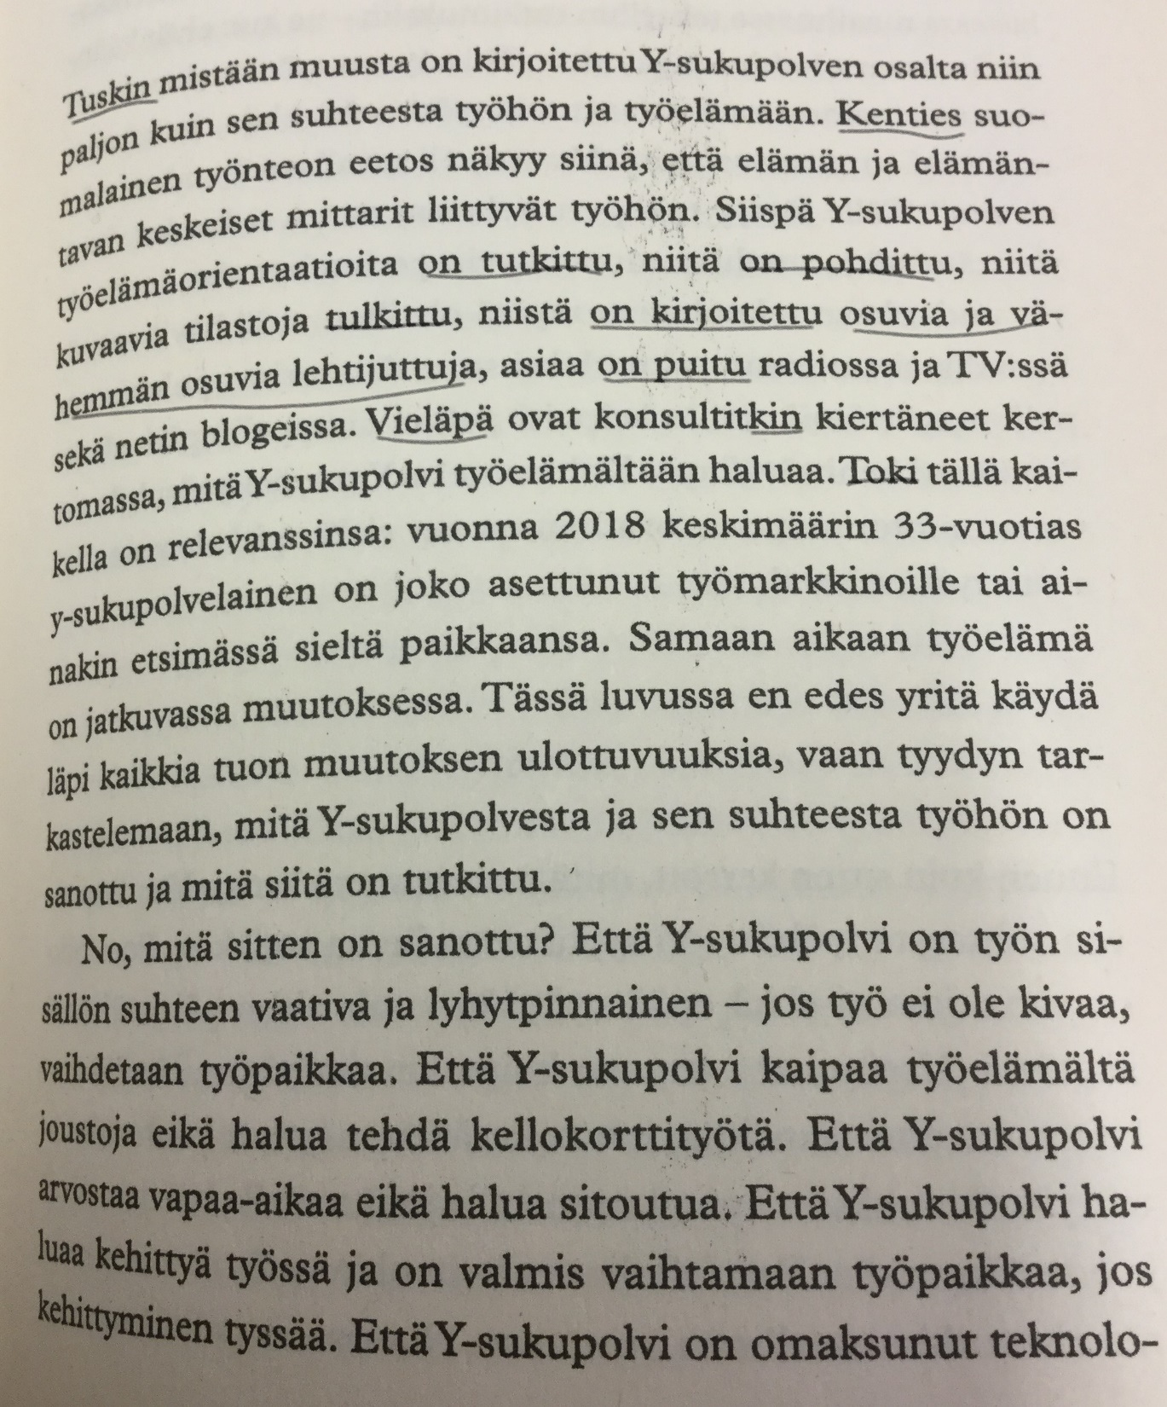

Slide 17
Tutkimusta mutta myös esseistiikkaa, ajatonta

Slide 18
Tutkimukseen perustuvaa tietoa, ajankohtaisuus ja uutuus tärkeää

Slide 19
Tiedon rajalla: tietoa vai ei?

Slide 20
Tiedon luotettavuus?

Slide 21
Skandaalikirjallisuus
Susan Ruusunen: Pääministerin morsian

Slide 22
Tietokirjallisuuden ongelmia
Ei vertaisarviointia
Arvioita markkinoista, kiinnostavuudesta ja yleisöstä
Myyntitavoitteet
Puolet suurten kustantamoiden kautta, puolet pienkustantamoista, omakustanteena tai tilapäiskustantajien kautta
Ei aina faktantarkistusta, ei varaa toimitustyöhön
Plagiaatteja, Wikipedian käyttö
Monissa aiheissa lähdepohjaa hankala saada
Kirjakritiikkiä vähän
Julkinen kirjakeskustelu tarttuu skandaaleihin

Slide 23
Kenen vastuulla?
Tietokirjailija
Kustannustoimittaja
Kustantamo
Jakelukanavat: kirjakauppa, kirjasto
Media: kirjakritiikki
Lukija

Slide 24
Tietokirjan monet tehtävät

Slide 25
Tietokirja tietopankkina

Slide 26
Sosiaalinen tilaus teemalle

Slide 27
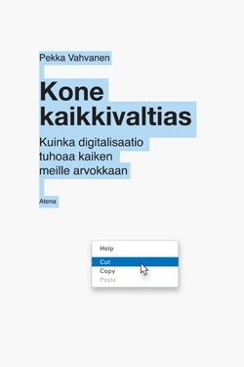
Tietokirja näkemyksen esittäjänä, synteesinä, ”iso kuva”

Slide 28
Kirja kannanottona, näkemyksenä

Slide 30
Kirja emansipaation välineenä: ”kasvot aiheelle”

Slide 31
Tietoa kokemuksista

Slide 32
Kirja oppaana

Slide 33
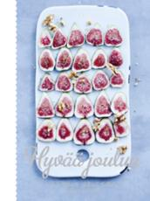

Slide 34
Tietokirja tietoviihteenä (infotainment)

Slide 35
Tietokirja viihdyttävänä salapoliisikertomuksena

Slide 36
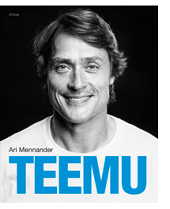
Henkilöhistoria

Slide 37
Historia

Slide 38
Tietokirjat ja lukijat: suomalaisen lukijan eetos
Itsensä kehittämisen pitkä historia: uskonpuhdistuksesta lähtien
Kansanopistot, kansalais- ja työväenopistot
Kirjekurssit, Avoin yliopisto, MOOCit
Realistinen lukutapa

Slide 39
Peruskoulu 1970-luvulla
Kaikilla vähintään 9 vuotta koulua.
Säätykierto ylöspäin: ”sukunsa ensimmäinen ylioppilas”
Yliopistoista koko kansan yliopistoja: 1960 – 70-luvuilla perustettiin uusia yliopistoja.
Opettajankoulutus maisteritasoiseksi.
Opettajien autonomia.
Laadukkaat oppimateriaalit
Lukemisen ja kirjakulttuurin arvostus

Slide 40
Nyt: Pisa - lukutaidon nousu ja lasku?
Suomalaiset nuoret Pisa-testeissä maailman huippua 2000 – 2012.
Nyt Pisa-menestys edelleen hyvää, mutta huolenaiheita enemmän:
Tyttöjen ja poikien ero kasvaa.
Kotitausta vaikuttaa enemmän kuin ennen.
15 - 20 %:lla peruskoulun päättävistä heikko lukutaito.
Lukutaitokampanjoita: Lukuilo, Lukuklaani, Lukuliike, Lukutaitofoorumi, Sanat haltuun….
Onko syytä huoleen?

Slide 41
Lukutaidon uudet vaatimukset
Valheiden tunnistaminen
Erilaisten välineiden ja kanavien käyttö
Algoritmit ja kuplien synty
Kilpailevat näkemykset esiintyvät samanarvoisina: tasapainoharha, ”false balance”
Arkielämäkin vaatii tietoa ja kriittisyyttä
Tekstit, kuvat, infografiikka
https://informationisbeautiful.net/visualizations/biggest-fake-news-of-2017/
https://informationisbeautiful.net/visualizations/the-uks-brexit-options-in-the-eurozone-landscape-visualized/

Slide 42
Yksilötaidosta sosiaaliseen lukemiseen
Lukupiirit
Messut
Kirjailijavierailut kansalaisopistoissa, kirjastoissa
Kirjablogit
Kirjatapahtumat
Kirjojen julkistamistilaisuudet, omistuskirjoitukset

